Slide 1
ニューラルネットワークの 仕組み
金子邦彦

Slide 2
アウトライン
機械学習とは
ニューラルネットワーク
Python の配列（アレイ）と画像データセット
ニューラルネットを作るプログラム
ニューラルネットワークの学習を行うプログラム
ニューラルネットワークを使うプログラム

Slide 3
1 機械学習とは

Slide 4
機械学習
与えられたデータ（教師データ）を使い，
未知のデータに対しても当てはまる
パターンや規則を，コンピュータが抽出
すること
ニューラルネットワークなど，機械学習を可能にする，多数の技術がある

Slide 5
機械学習の用途
未知のデータの分類
予測
幅広い応用：画像認識，音声認識，自然言語処理，
データ分析

Slide 6
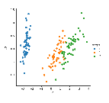
教師データの例
Iris データセット
・3種，150のアヤメの花びらのデータ
※ 右図は，主成分分析の結果のプロット
教師データは，多数のデータの集まり
上の図では，点１つで，１つのデータ

Slide 7
教師データによる予測
未知のデータ
新しいデータ（未知のデータ）が
あるとき，花の種類は何でありそうか
教師データの利用により，未知のデータについても見通し
を立てることが可能に

Slide 8
2. ニューラルネットワーク

Slide 9
ニューラルネットワークの進展を助けているもの
ニューラルネットワークの技術革新
基盤技術: Heの初期化, Batch Normalization,
Dropout, CNN, LTSM, GAN系列
モデル: VGG16 など
ニューラルネットワークを高速にシミュレーションできる高性能のコンピュータ
高性能プロセッサ、GPU
ニューラルネットワークの学習に役立つ大量のデータ
データ計測、データ収集

Slide 10
層が直列になっているニューラルネットワーク
入力
全結合
全結合
全結合
出力
層数が４の場合（総数はいろいろ変わる）

Slide 11
ユニットと全結合
入力
出力
全結合
全結合
全結合
※ 層の中には、ユニットが並ぶ

Slide 12
ニューラルネットワークによる予測
活性化
・
・
・
画素数
784 の
モノクロ画像
があったとする
データは配列
（アレイ）
２層目
１層目

Slide 13
ニューラルネットワークによる予測
・
・
・
画素数
784 の
モノクロ画像
があったとする
活性化
データは配列
（アレイ）
２層目
１層目

Slide 14
ニューラルネットワークによる予測
0
１つが活性化
↓
活性化したユニットが「２番」なら，
「予測結果は２」
の意味
1
未知の
データ
2
3
4
ニューラルネットワーク
・ニューラルネットワークでの予測は，
未知のデータを与えて，最終層のユニットを活性化
させることで行う

Slide 15
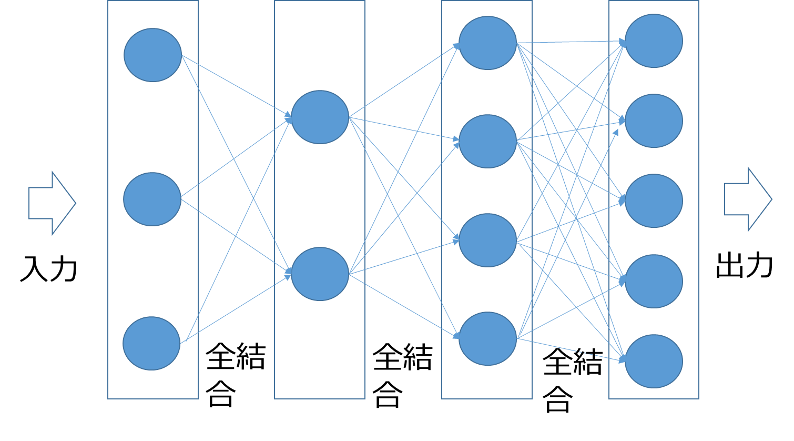
ニューラルネットワークとは
・ニューラルネットワークは，層が積み重なっている
・層の中には，ユニットが並ぶ．
・ユニットは，互いにつながり，ときには活性化する
・ニューラルネットワークでの予測は，
未知のデータを与えて，最終層のユニットを活性化
させることで行う

Slide 16
ニューラルネットワークのバリエーション
Recurrent Network
フィード
バック付き
全結合
全結合
全結合
フィード
バック
フィード
バック
LSTM Recurrent Neural Network
メモリユニット
付き
全結合
全結合
全結合
メモリユニット付き
メモリユニット付き
フィード
バック
フィード
バック

Slide 17
ニューラルネットワークのバリエーション
CNN
畳みこみ層付き
全結合
全結合
全結合
全結合
畳みこみ層

Slide 18
3. Python の配列（アレイ）と 画像データセット

Slide 19
配列（アレイ）とは
0 1 2 3
180 20 250 40
配列（アレイ）とは，データの並びで，０から始まる番号（添字）が付いている

Slide 20
画像と画素
画素
画素値
白 255
黒 ０
画素値は，画素の明るさに
応じた 0 から 255 の数値
MNISTデータセット（手書き文字のデータセットで，濃淡画像）
画像サイズ: 28 × 28

Slide 21
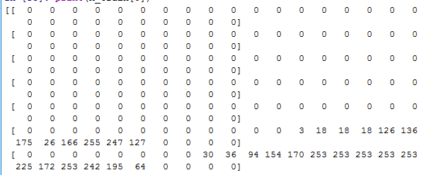
画像と配列（アレイ）
画像全体は，サイズ 28 ×28 の配列（データの並び）
画像の上 7行分の画素値を表示したところ（28 ×7分）
MNISTデータセット（手書き文字のデータセットで，濃淡画像）
画像サイズ: 28 × 28

Slide 22
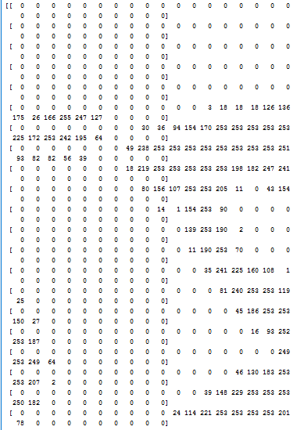
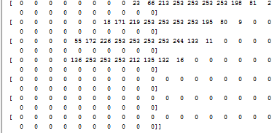
配列（アレイ）の形と次元
28 × 28
次元数は 2
1枚の画像
60000枚の
画像データ
セット
60000 ×
28 × 28
次元数は 3
データ
配列（アレイ）の形
次元数

Slide 23
画像データセット MNIST
濃淡画像 70000枚．画像サイズは 28 × 28
うち学習用 60000枚
配列（アレイ）の形：60000 × 28 × 28
テスト用 10000枚
配列（アレイ）の形：10000 × 28 × 28

Slide 24
配列（アレイ）の形と次元
サイズ 28 × 28 の濃淡画像は
配列（アレイ）の形：28 × 28
次元: 2
サイズ 28 × 28 の濃淡画像 60000 枚の画像データセットは
配列（アレイ）の形：60000 × 28 × 28
次元: 3

Slide 25
4. ニューラルネットワーク を作るプログラム

Slide 26
Python
数多くあるプログラミング言語の１つ
さまざまな拡張機能（数百以上）がある
numpy 配列計算
tensorflow ディープラーニング（深層学習）向けの配列計算
Pybrain 機械学習全般
Scipy 最適化，積分，信号，画像，統計，フーリエ変換
AIMA
※ ディープラーニング（深層学習）は，多層のニューラルネットワーク，その活用技術のこと
アイデアをすぐに試したい（数十行以内のプログラム）場合にも向くとされる

Slide 27
ニューラルネットワークの例
全結合
出力
入力
4 個の数値
ユニット数 64
ユニット数 3
この層は，「softmax」になるように設定
層数： 2

Slide 28
ニューラルネットワークの動作イメージ
0 である確率
0.0068
1 である確率
0.1592
2 である確率
0.8340
4 個の数値
活性化の値が
最大

Slide 29
ソフトマックス (softmax) に設定された層
ソフトマックス (softmax) に設定したとき
・各ユニットの活性化の度合いは，０
から１の数値
・最も値が高いものは「活性化してい
る」，
それ以外は「活性化してない」と考える

Slide 30
ニューラルネットワークを作るプログラム
import tensorflow as tf
from tensorflow.keras import layers
num_classes = 3
input_dim = 4
m = tf.keras.Sequential(
[
layers.Dense(units=64, input_dim=input_dim, activation='relu'),
layers.Dense(units=num_classes, activation='softmax'),
]
)
3種類に分類
入力は 4個の数値
１層目のユニット数は 64
「softmax」に設定

Slide 31
ニューラルネットワークの作成
プログラムで，次を指定
層の数
各層のユニットの数
各層のユニットの種類
コンピュータ上の作成されるバーチャルなもの
ノートページ

Slide 32
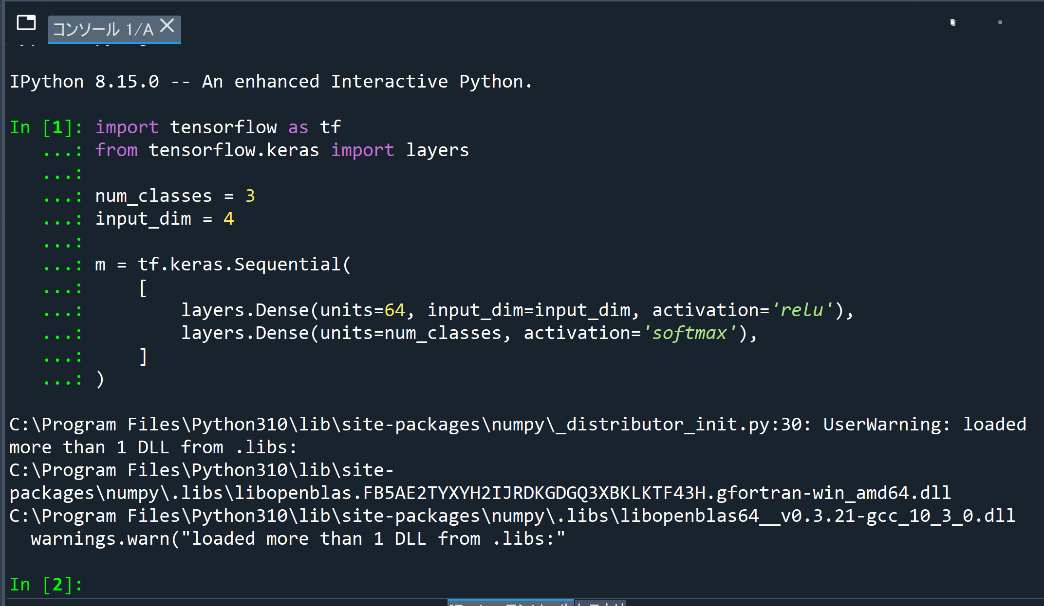
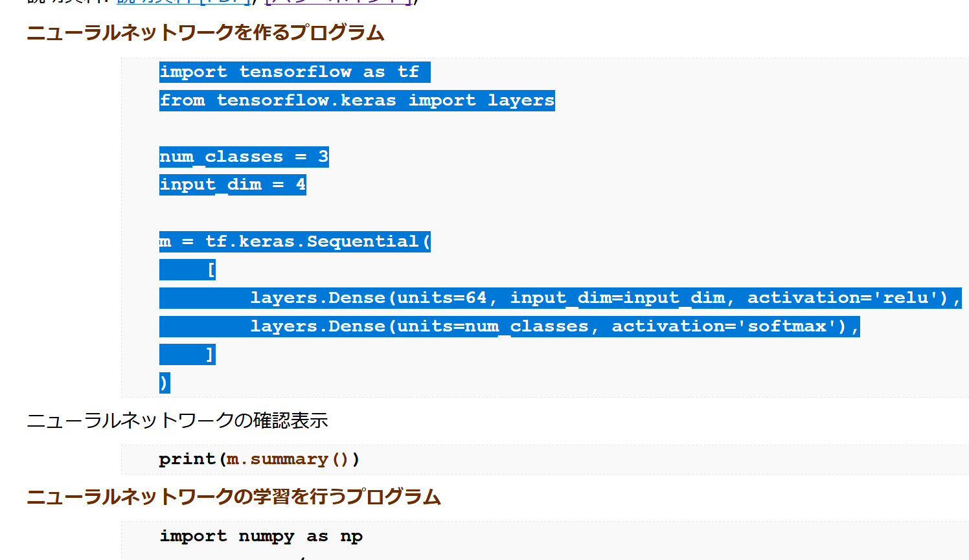
■ 資料の Web ページを開く
https://www.kkaneko.jp/a/ai.html
■プログラムを，コピー，貼り付け
spyder の右下の Python コンソールに張り付ける．
張り付けたあと Enter キー
マウスの右クリックメニュー
で「Paste」が便利
コピーしたい範囲をマウスで選び，
マウスの右クリックメニュー
で「コピー」が便利

Slide 33
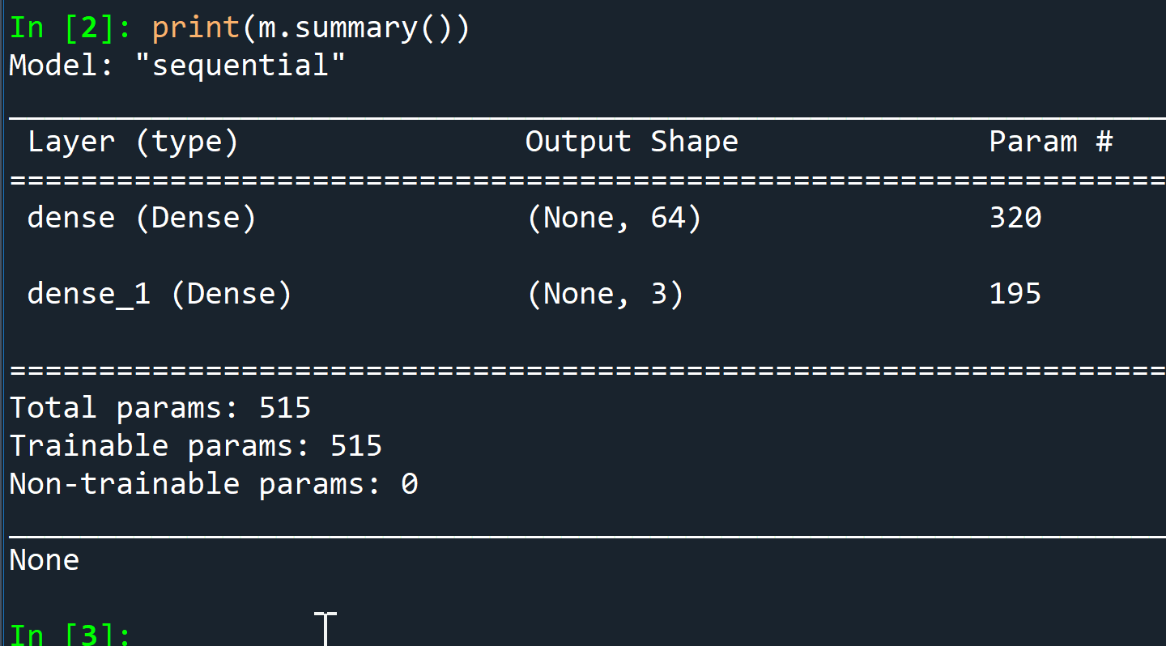
■ ニューラルネットワークの確認表示 print(m.summary())
ニューラルネットワークのオブジェクト名は m
確認表示は print(m.summary())

Slide 34
5. ニューラルネットワークの学習を行うプログラム

Slide 35
画像と画素
画素は，白と黒の2種類しかないとする
白は 0
黒は 1, とする
画像のサイズが 2 × 2のとき
[0, 0, 0, 0]
[0, 0, 1, 0]
[0, 1, 0, 0]
[1, 1, 1, 1]

Slide 36
学習の例
[0, 1, 0, 1]
[1, 0, 1, 0]
1, を出力させる
[1, 1, 0, 0]
[0, 0, 1, 1]
2 を出力させる
その他
0, を出力させる

Slide 37
学習用データセットの例
[[0, 0, 0, 0],
[0, 0, 0, 1],
[0, 0, 1, 0],
[0, 0, 1, 1],
[0, 1, 0, 0],
[0, 1, 0, 1],
[0, 1, 1, 0],
[0, 1, 1, 1],
[1, 0, 0, 0],
[1, 0, 0, 1],
[1, 0, 1, 0],
[1, 0, 1, 1],
[1, 1, 0, 0],
[1, 1, 0, 1],
[1, 1, 1, 0],
[1, 1, 1, 1]]
[0,
0,
0,
2,
0,
1,
0,
0,
0,
0,
1,
0,
2,
0,
0,
0]
どういう入力のとき，どういう出力が出て欲しいかのデータ

Slide 38
ニューラルネットワークの学習
学習に使用されるデータセット
どういう入力のとき，どういう出力が
出て欲しいかのデータ
形は配列（アレイ）

Slide 39
パソコン実習
さきほど作成したニューラルネットワークは未学習
ニューラルネットワークのオブジェクト名は m
学習させるコマンド
epochs = 500
m.compile(loss=tf.keras.losses.categorical_crossentropy,
optimizer=tf.keras.optimizers.SGD(lr=0.01, momentum=0.9, nesterov=True))
m.fit(x, tf.keras.utils.to_categorical(y), epochs=epochs)

Slide 40
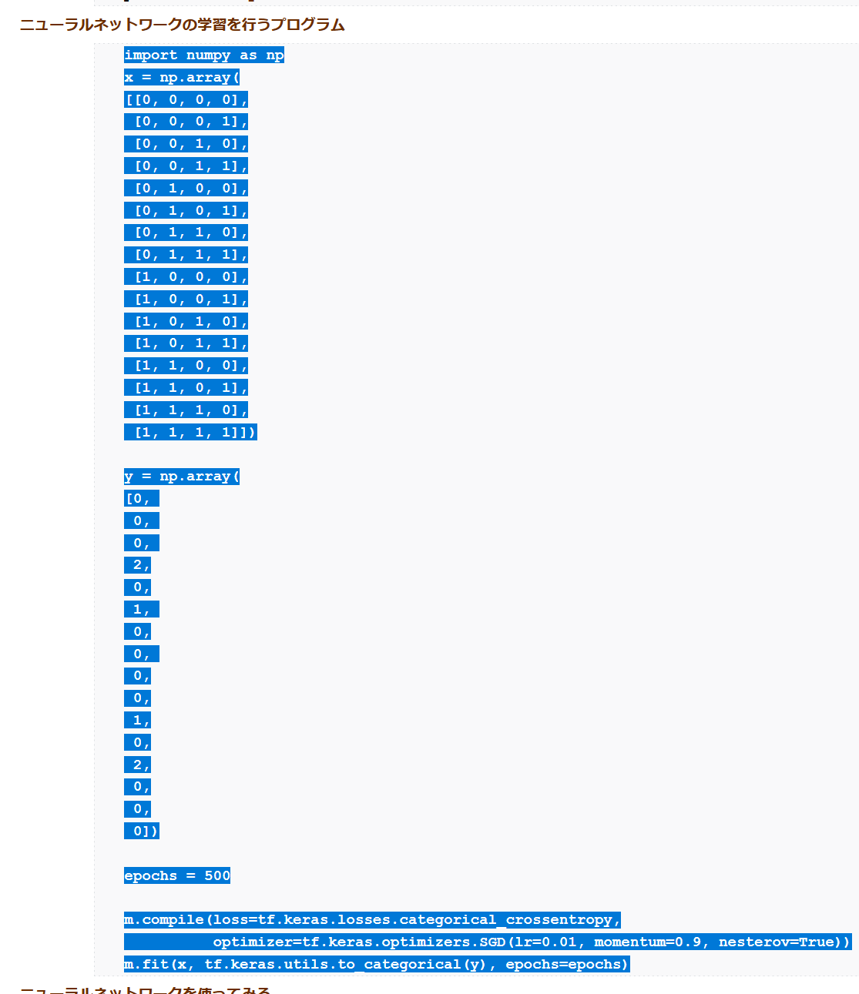
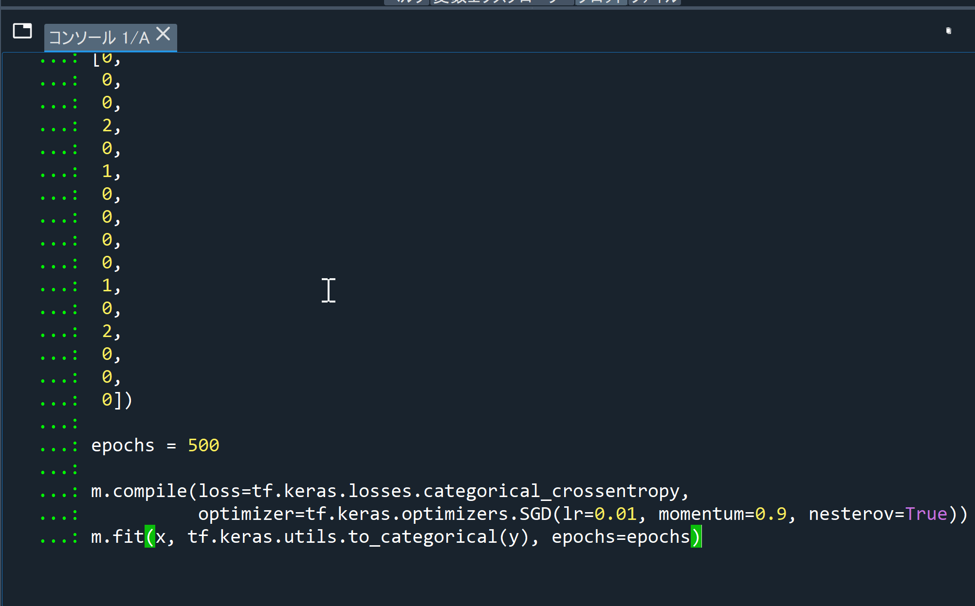
ニューラルネットワークの学習
■ プログラムを，コピー，貼り付け
spyder の右下の Python コンソールに張り付ける．
張り付けたあと Enter キー
マウスの右クリックメニュー
で「Paste」が便利
コピーしたい範囲をマウスで選び，
マウスの右クリックメニュー
で「コピー」が便利

Slide 41
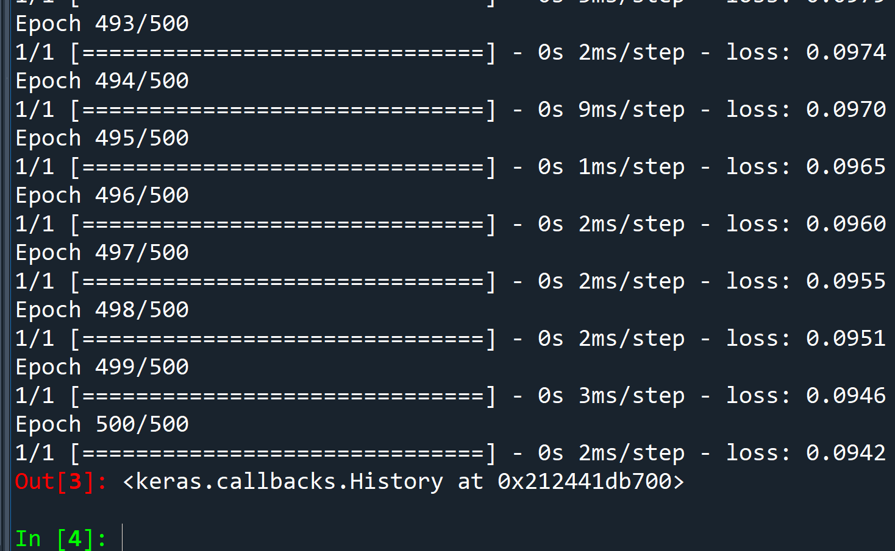
■ 学習の終了の確認

Slide 42
6. ニューラルネットワーク を使うプログラム

Slide 43
ニューラルネットの使用例
0.14816035
0.02995965
0.82188004
入力
[0, 1, 0, 1]
4 個の数値
出力は，
各ユニットの
活性化の度合い
ユニット数 3

Slide 44
パソコン実習
■ プログラムを，コピー，貼り付け
学習では，乱数が使用されるので，各自，違った値が
表示されることに注意．
spyder の右下の Python コンソールに張り付ける．
張り付けたあと Enter キー
マウスの右クリックメニュー
で「Paste」が便利
コピーしたい範囲をマウスで選び，
マウスの右クリックメニュー
で「コピー」が便利

Slide 45
動作画面の例
入力
[0, 1, 0, 1]
4 個の数値
出力 [0.14818741, 0.8310505, 0.02076209]
3 個の数値
0 である確率 0.14818741
1 である確率 0.8310505
2 である確率 0.02076209

Slide 46
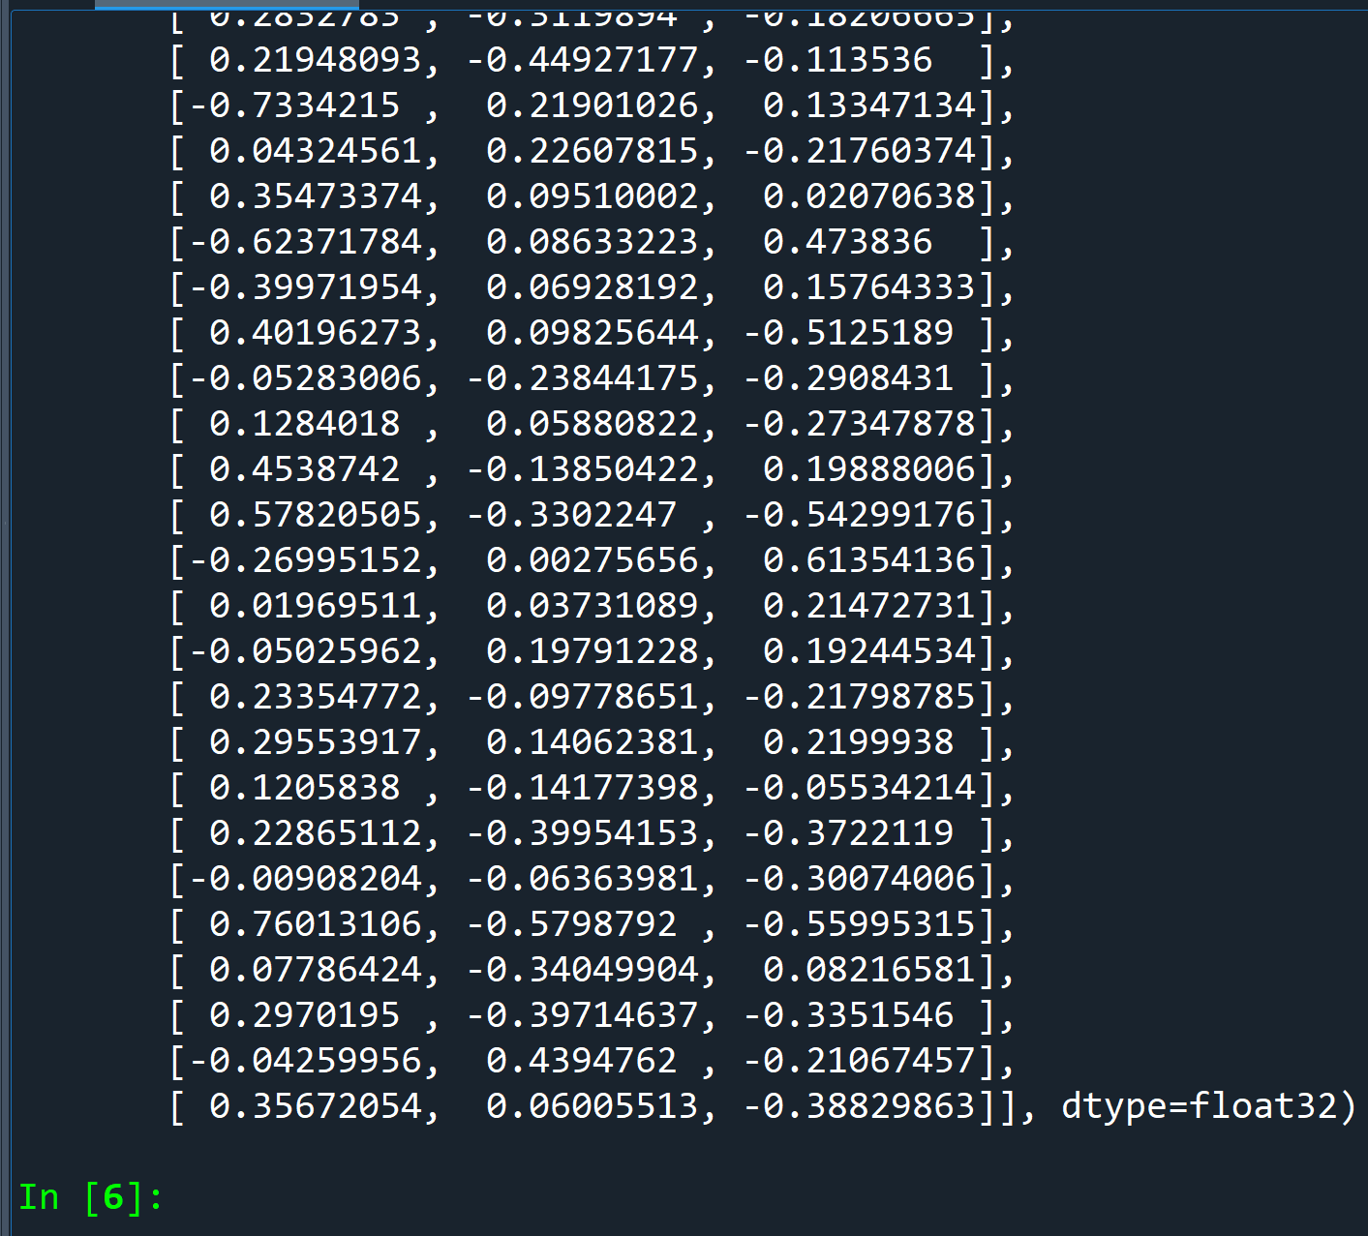
結合の重みの表示
プログラムを，コピー，貼り付け
コピーしたい範囲をマウスで選び，
マウスの右クリックメニュー
で「コピー」が便利

Slide 47
ニューラルネットワークの例
結合
は
192 本
入力
出力
ユニット数 64
ユニット数 3
64個のユニットと，3個のユニットとの結合は 192本

Slide 48
結合の重み
ユニット間の結合の強さを「結合の重み」という．
学習では，結合の重みが変化する

Slide 49
ニューラルネットワークの使用
・学習により，ニューラルネットワークの
結合の重みが変化
・学習が済んだ後，
新しい入力を与えて，出力を見る

